Slide 1
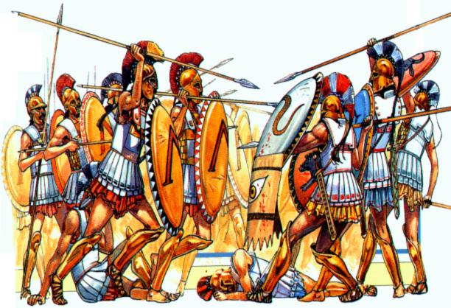
Воспитание детей в Спарте

Slide 2
Древняя Спарта преследовала цель подготовить воина – члена военной общины.
До 7 лет ребенок воспитывался в семье няньками-кормилицами. С 7 лет полис (город-государство) брал на себя воспитание и обучение подраставших спартиатов. Этот процесс проходил в три этапа:
1 этап – 7 – 15 лет;
2 этап – 15 – 20 лет;
3 этап – 20 – 30 лет.

Slide 3
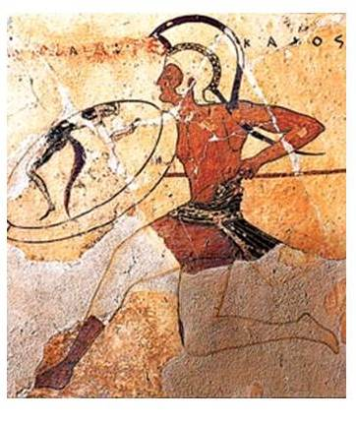
На первом этапе (7-15 лет) дети приобретали навыки письма и чтения, но главным оставалось физическое закаливание, которое было чрезвычайно разнообразным (ходили босиком, спали на тонких соломенных подстилках). С 12 лет возрастала суровость воспитания мальчиков, которых приучали не только к аскетическому образу жизни, но и к немногословию. В 14 лет мальчика, пропуская через жестокие физические испытания, посвящали в эйрены - члена общины с предоставлением определенных гражданских прав. В течение последующего года эйренов проверяли на стойкость в военных отрядах спартиатов.

Slide 4
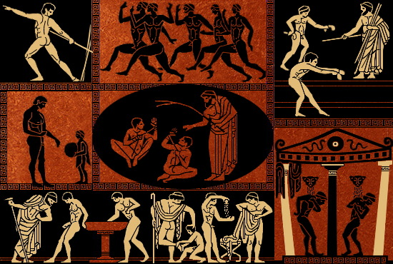
На втором этапе воспитания (15-20 лет) к минимальному обучению грамоте добавлялось обучение пению и музыке. Однако способы воспитания ужесточались. Подростков держали в голоде и приучали самим добывать себе еду, физически наказывая тех из них, которые терпели неудачу. К 20 годам эйрены посвящались в воины и получали полное вооружение.

Slide 5
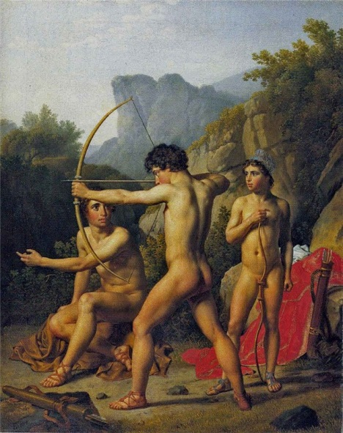
В течение третьего этапа (20-30 лет) они постепенно приобретали статус полноправного члена военной общины. В результате всех вышеперечисленных этапов воспитания воины свободно владели копьем, мечом, дротиком и другим оружием того времени. Однако спартанская культура воспитания оказалась гипертрофированной военной подготовкой при фактическом невежестве молодого поколения. Воспитательная традиция Спарты периода VI-IV вв. до н. э. в итоге свелась к физическим упражнениям и испытаниям. Именно эти элементы стали предметом подражания в последующие эпохи.

Slide 6
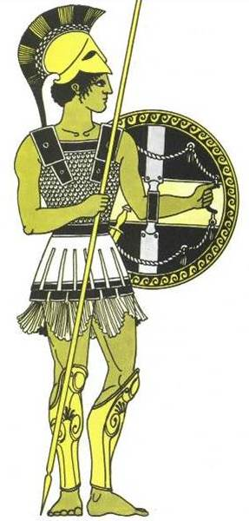
О мальчиках заботилось государство. Нигде в древнем мире подобного не было. Поделив детей на группы по возрасту, их расселяли в бараках, где они сами прибирались и наводили чисто­ту. Их воспитывали в закрытых полувоенных школах – своего рода «детских домах».
Всех детей делили на отряды (агелы); в основном по шесть маль­чиков в каждом. Командовал отрядом самый смышленый и ловкий ребенок.

Slide 7
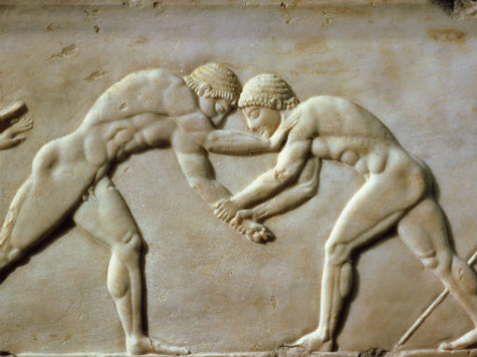
В школе приучали детей не только слушаться приказов, но и, выполняя их, доблестно воевать. Подготовка новых воинов была жизненно важна для государства. Все спортивные состязания и игры были подчинены одной цели – воспитывать в юношах солдат. С дет­ства спартанцы приучались владеть мечом, копьем и щитом. Во время игр выстраивались в фалангу. Подолгу занимались бегом, борьбой, прыжками, метанием диска и дротика.

Slide 8
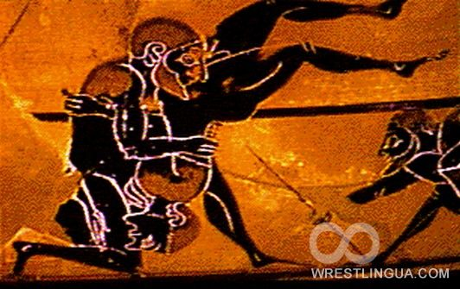
«Терпеть» – вот что было главным в спартанской «школе мужества». Гимнастические упражнения обычно выполняли голыми: ле­том под палящими лучами солнца; зимой – невзирая на снег и дождь. Принимать тёплые ванны и умащать тело запрещалось; грязь по­крывала тело. Спали мальчики в бараках, на подстилках из тростни­ка, сорванного голыми руками на берегу Эврота. Зимой под низ под­стилки клали чертополох; считалось, что это растение согревает.

Slide 9
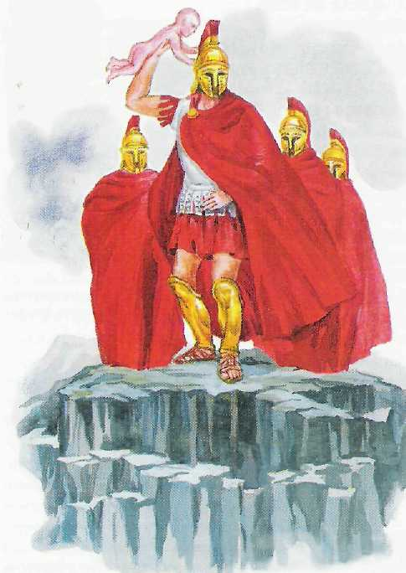
Каждого новорожденного показывали опытным знатокам физического здоровья детей. Это было что-то вроде государственного комитета по здравоохранению, и если младенец был «хилым или плохо сложенным», то его выставляли на волю природных стихий в ущелье Апофет в горах Тайгет. Тем же, кто выживал после этого испытания, сохраняли жизнь и в дальнейшем старались не подвергать чересчур сильным испытаниям, потому что, избавляясь от самых слабых детей, спартанцы заботились об остальных.

Slide 10
Военная муштра, охота, плавание, конный спорт, искусство разведчика, умение шпионить и тяжелые, напряженные упражнения в гимнастическом зале - вот к чему сводилось спартанское воспитание. Спутниками и помощниками в этом воспитание служили национальные песни, патриотические стихи, музыка и танцы, которые считались важными инструментами в подъеме боевого духа. Поскольку арифметика отдавала коммерцией, которой не занимался ни один спартанец, тайна числа оставалась почти неоткрытой, за исключением боевого расчета при построении воинских формирований.
Таким образом, спартанское воспитание сводилось почти исключительно к физической военной подготовке.

